Slide 1
EJECUCIÓN ACUMULADA DE GASTOS PRESUPUESTARIOS AL MES DE ENERO DE 2019 PARTIDA 01: MINISTERIO DE BIENES NACIONALES
UNIDAD TÉCNICA DE APOYO PRESUPUESTARIO
SENADO DE LA REPÚBLICA DE CHILE
Valparaíso, marzo 2019

Slide 2
EJECUCIÓN ACUMULADA DE GASTOS A ENERO DE 2019 PARTIDA 14 MINISTERIO DE BIENES NACIONALES
Principales hallazgos
Para el año 2019, El Ministerio de Bienes Nacionales justifica su presupuesto a través de la aplicación de 3 (tres) acciones, la principal derivada de la Administración de Bienes, que tiene como fin administrar y gestionar la propiedad fiscal (para el año 2016 se contempla a reestructuración de los Programas de Gestión y Normalización de Inmuebles, Normalización de la Cartera de Postulaciones a Propiedad Fiscal y el de Gestión de Propiedad Fiscal en relación a los Pueblos Indígenas), en segundo lugar, se contempla la ejecución del programa de Regularización de la Propiedad Raíz, tanto en su línea de rezago de la pequeña propiedad raíz como del programa RPI regular, finalmente, da continuidad al programa de Catastro, con el que se permite desarrollar el fomento, mantención y actualización del Catastro de los Bienes Raíces de propiedad fiscal.
La Partida presentó un presupuesto aprobado de $43.172 millones, de los cuales cerca de un 50% se destina a gastos operacionales (personal y bienes y servicios de consumo), recursos que al primer mes de 2019 registraron erogaciones del 6,8% y 1,9% respectivamente, ambos calculados sobre el presupuesto vigente.

Slide 3
EJECUCIÓN ACUMULADA DE GASTOS A ENERO DE 2019 PARTIDA 14 MINISTERIO DE BIENES NACIONALES
Principales hallazgos
La ejecución del Ministerio del mes de ENERO ascendió a $4.344 millones, es decir, un 10,1% respecto del presupuesto vigente, gasto superior al registrado en los dos últimos años a igual período (2,5% en 2018 y 3,8% en 2017).
En cuanto a los programas, el 55,5% del presupuesto vigente, se concentra en el Programa Administración de Bienes, que al mes de ENERO alcanzó niveles de ejecución del 12,9% calculados respecto al presupuesto vigente, presentando a su vez, la mayor erogación, en contraposición al programa Regularización de la Propiedad Raíz que presentó el menor avance (4,5%).
La Partida al mes de enero no presenta, a nivel consolidado, aumentos y disminuciones al presupuesto inicial. Sin embargo, el subtítulo 34 “servicio de la deuda” presentó una ejecución de $306 millones, que corresponden al pago de los compromisos devengados al 31 de diciembre de 2018 (deuda flotante), sin que existan a la fecha los respectivos decretos modificatorios en sus 4 Programas.

Slide 4
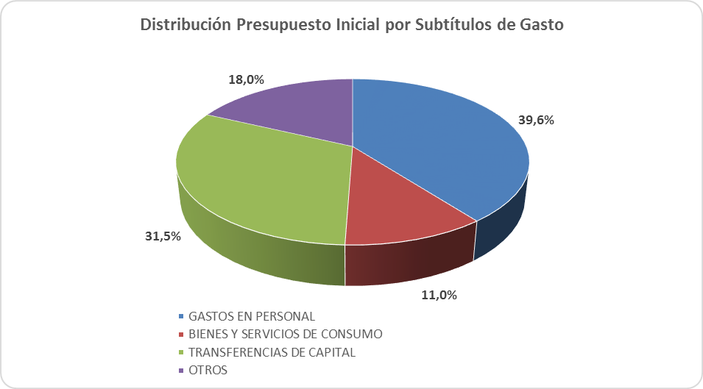
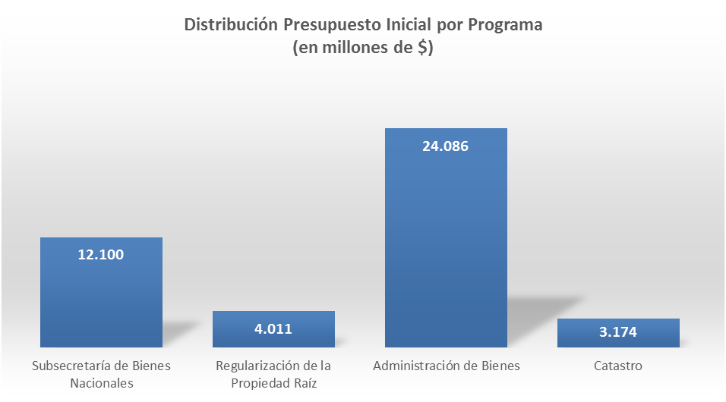
COMPORTAMIENTO DE LA EJECUCIÓN ACUMULADA DE GASTOS A ENERO DE 2019 PARTIDA 14 MINISTERIO DE BIENES NACIONALES

Slide 5
COMPORTAMIENTO DE LA EJECUCIÓN ACUMULADA DE GASTOS A ENERO DE 2019 PARTIDA 14 MINISTERIO DE BIENES NACIONALES

Slide 6
COMPORTAMIENTO DE LA EJECUCIÓN ACUMULADA DE GASTOS A ENERO DE 2019 PARTIDA 14 MINISTERIO DE BIENES NACIONALES

Slide 7
EJECUCIÓN ACUMULADA DE GASTOS A ENERO DE 2019 PARTIDA 14 MINISTERIO DE BIENES NACIONALES
en miles de pesos 2019
Subtítulo |  | Presupuesto 2019 |  |  | Ejecución
 |  | Ley 2019 | Vigente | Variación | Ejecución Acumulada | % Ejecución Ley 2019 | % Ejecución Ppto. Vigente
 | GASTOS | 43.171.714 | 43.171.714 | 0 | 4.344.378 | 10,1% | 10,1%
21 | GASTOS EN PERSONAL | 17.085.257 | 17.085.257 | 0 | 1.164.682 | 6,8% | 6,8%
22 | BIENES Y SERVICIOS DE CONSUMO | 4.747.911 | 4.747.911 | 0 | 91.174 | 1,9% | 1,9%
23 | PRESTACIONES DE SEGURIDAD SOCIAL | 11 | 11 | 0 | 0 | 0,0% | 0,0%
24 | TRANSFERENCIAS CORRIENTES | 1.721.841 | 1.721.841 | 0 | 30.145 | 1,8% | 1,8%
25 | INTEGROS AL FISCO | 5.252.589 | 5.252.589 | 0 | 764.484 | 14,6% | 14,6%
26 | OTROS GASTOS CORRIENTES | 158.509 | 158.509 | 0 | 0 | 0,0% | 0,0%
29 | ADQUISICIÓN DE ACTIVOS NO FINANCIEROS | 553.033 | 553.033 | 0 | 85 | 0,0% | 0,0%
32 | PRÉSTAMOS | 67.874 | 67.874 | 0 | 0 | 0,0% | 0,0%
33 | TRANSFERENCIAS DE CAPITAL | 13.583.689 | 13.583.689 | 0 | 1.987.767 | 14,6% | 14,6%
34 | SERVICIO DE LA DEUDA | 1.000 | 1.000 | 0 | 306.041 | 30604,1% | 30604,1%

Slide 8
EJECUCIÓN ACUMULADA DE GASTOS A ENERO DE 2019 PARTIDA 14 RESUMEN POR CAPÍTULOS
en miles de pesos 2019
 |  |  | Presupuesto 2019 |  |  | Ejecución
Capi. | Prog. | Clasificación Económica | Ley 2019 | Vigente | Variación | Ejecución Acumulada | % Ejecución Ley 2019 | % Ejecución Ppto. Vigente
01 |  | Subsecretaría de Bienes Nacionales | 43.171.714 | 43.171.714 | 0 | 4.344.378 | 10,1% | 10,1%
 | 01 | Subsecretaría de Bienes Nacionales | 12.006.719 | 12.006.719 | 0 | 824.023 | 6,9% | 6,9%
 | 03 | Regularización de la Propiedad Raíz | 4.010.564 | 4.010.564 | 0 | 181.647 | 4,5% | 4,5%
 | 04 | Administración de Bienes | 23.980.205 | 23.980.205 | 0 | 3.101.806 | 12,9% | 12,9%
 | 05 | Catastro | 3.174.226 | 3.174.226 | 0 | 236.902 | 7,5% | 7,5%

Slide 9
EJECUCIÓN ACUMULADA DE GASTOS A ENERO DE 2019 PARTIDA 14. CAPÍTULO 01. PROGRAMA 01: SUBSECRETARÍA DE BIENES NACIONALES
en miles de pesos 2019
 |  |  |  | Presupuesto 2019 |  |  | Ejecución
Subt. | Item | Asig. | Clasificación Económica | Ley 2019 | Vigente | Variación | Ejecución Acumulada | % Ejecución Ley 2019 | % Ejecución Ppto. Vigente
 |  |  | GASTOS | 12.006.719 | 12.006.719 | 0 | 824.023 | 6,9% | 6,9%
21 |  |  | GASTOS EN PERSONAL | 8.858.489 | 8.858.489 | 0 | 613.210 | 6,9% | 6,9%
22 |  |  | BIENES Y SERVICIOS DE CONSUMO | 2.607.904 | 2.607.904 | 0 | 64.576 | 2,5% | 2,5%
23 |  |  | PRESTACIONES DE SEGURIDAD SOCIAL | 11 | 11 | 0 | 0 | 0,0% | 0,0%
 | 03 |  | Prestaciones Sociales del Empleador | 11 | 11 | 0 | 0 | 0,0% | 0,0%
25 |  |  | INTEGROS AL FISCO | 2.505 | 2.505 | 0 | 23 | 0,9% | 0,9%
 | 01 |  | Impuestos | 2.505 | 2.505 | 0 | 23 | 0,9% | 0,9%
29 |  |  | ADQUISICIÓN DE ACTIVOS NO FINANCIEROS | 536.810 | 536.810 | 0 | 85 | 0,0% | 0,0%
 | 03 |  | Vehículos | 15.965 | 15.965 | 0 | 0 | 0,0% | 0,0%
 | 06 |  | Equipos Informáticos | 272.950 | 272.950 | 0 | 0 | 0,0% | 0,0%
 | 07 |  | Programas Informáticos | 247.895 | 247.895 | 0 | 85 | 0,0% | 0,0%
34 |  |  | SERVICIO DE LA DEUDA | 1.000 | 1.000 | 0 | 146.129 | 14612,9% | 14612,9%
 | 07 |  | Deuda Flotante | 1.000 | 1.000 | 0 | 146.129 | 14612,9% | 14612,9%
Fuente: Elaboración propia en base a Informes de ejecución presupuestaria mensual de DIPRES.

Slide 10
EJECUCIÓN ACUMULADA DE GASTOS A ENERO DE 2019 PARTIDA 14. CAPÍTULO 01. PROGRAMA 03: REGULARIZACIÓN DE LA PROPIEDAD RAÍZ
en miles de pesos 2019
 |  |  |  | Presupuesto 2019 |  |  | Ejecución
Subt. | Item | Asig. | Clasificación Económica | Ley 2019 | Vigente | Variación | Ejecución Acumulada | % Ejecución Ley 2019 | % Ejecución Ppto. Vigente
 |  |  | GASTOS | 4.010.564 | 4.010.564 | 0 | 181.647 | 4,5% | 4,5%
21 |  |  | GASTOS EN PERSONAL | 1.566.477 | 1.566.477 | 0 | 110.735 | 7,1% | 7,1%
22 |  |  | BIENES Y SERVICIOS DE CONSUMO | 988.657 | 988.657 | 0 | 16.657 | 1,7% | 1,7%
24 |  |  | TRANSFERENCIAS CORRIENTES | 1.296.921 | 1.296.921 | 0 | 25.553 | 2,0% | 2,0%
 | 01 |  | Al Sector Privado | 1.296.921 | 1.296.921 | 0 | 25.553 | 2,0% | 2,0%
 |  | 007 | Regularización Rezago de la Pequeña Propiedad Raíz | 1.296.921 | 1.296.921 | 0 | 25.553 | 2,0% | 2,0%
26 |  |  | OTROS GASTOS CORRIENTES | 158.509 | 158.509 | 0 | 0 | 0,0% | 0,0%
 | 01 |  | Devoluciones | 158.509 | 158.509 | 0 | 0 | 0,0% | 0,0%
34 |  |  | SERVICIO DE LA DEUDA | 0 | 0 | 0 | 28.702 | - | 0%
 | 07 |  | Deuda Flotante | 0 | 0 | 0 | 28.702 | - | 0%
Fuente: Elaboración propia en base a Informes de ejecución presupuestaria mensual de DIPRES.

Slide 11
EJECUCIÓN ACUMULADA DE GASTOS A ENERO DE 2019 PARTIDA 14. CAPÍTULO 01. PROGRAMA 04: ADMINISTRACIÓN DE BIENES
en miles de pesos 2019 … 1 de 2
 |  |  |  | Presupuesto 2019 |  |  | Ejecución
Subt. | Item | Asig. | Clasificación Económica | Ley 2019 | Vigente | Variación | Ejecución Acumulada | % Ejecución Ley 2019 | % Ejecución Ppto. Vigente
 |  |  | GASTOS | 23.980.205 | 23.980.205 | 0 | 3.101.806 | 12,9% | 12,9%
21 |  |  | GASTOS EN PERSONAL | 4.056.697 | 4.056.697 | 0 | 262.743 | 6,5% | 6,5%
22 |  |  | BIENES Y SERVICIOS DE CONSUMO | 580.718 | 580.718 | 0 | 5.046 | 0,9% | 0,9%
23 |  |  | PRESTACIONES DE SEGURIDAD SOCIAL | 0 | 0 | 0 | 0 | - | 0%
 | 03 |  | Prestaciones Sociales del Empleador | 0 | 0 | 0 | 0 | - | 0%
24 |  |  | TRANSFERENCIAS CORRIENTES | 424.920 | 424.920 | 0 | 4.592 | 1,1% | 1,1%
 | 01 |  | Al Sector Privado | 424.920 | 424.920 | 0 | 4.592 | 1,1% | 1,1%
 |  | 005 | Puesta en Valor del Territorio Fiscal | 88.580 | 88.580 | 0 | 2.898 | 3,3% | 3,3%
 |  | 009 | Recuperación y Fortalecimiento de Rutas Patrimoniales | 87.698 | 87.698 | 0 | 0 | 0,0% | 0,0%
 |  | 010 | Plan de Gestión Territorial Regional | 248.642 | 248.642 | 0 | 1.694 | 0,7% | 0,7%
25 |  |  | INTEGROS AL FISCO | 5.250.084 | 5.250.084 | 0 | 764.461 | 14,6% | 14,6%
 | 99 |  | Otros Integros al Fisco | 5.250.084 | 5.250.084 | 0 | 764.461 | 14,6% | 14,6%
29 |  |  | ADQUISICIÓN DE ACTIVOS NO FINANCIEROS | 16.223 | 16.223 | 0 | 0 | 0,0% | 0,0%
 | 06 |  | Equipos Informáticos | 16.223 | 16.223 | 0 | 0 | 0,0% | 0,0%
32 |  |  | PRÉSTAMOS | 67.874 | 67.874 | 0 | 0 | 0,0% | 0,0%
 | 09 |  | Por Ventas a Plazo | 67.874 | 67.874 | 0 | 0 | 0,0% | 0,0%

Slide 12
EJECUCIÓN ACUMULADA DE GASTOS A ENERO DE 2019 PARTIDA 14. CAPÍTULO 01. PROGRAMA 04: ADMINISTRACIÓN DE BIENES
en miles de pesos 2019 … 2 de 2
 |  |  |  | Presupuesto 2019 |  |  | Ejecución
Subt. | Item | Asig. | Clasificación Económica | Ley 2019 | Vigente | Variación | Ejecución Acumulada | % Ejecución Ley 2019 | % Ejecución Ppto. Vigente
33 |  |  | TRANSFERENCIAS DE CAPITAL | 13.583.689 | 13.583.689 | 0 | 1.987.767 | 14,6% | 14,6%
 | 02 |  | Al Gobierno Central | 13.583.689 | 13.583.689 | 0 | 1.987.767 | 14,6% | 14,6%
 |  | 001 | Gobierno Regional Región de Tarapacá | 2.122.994 | 2.122.994 | 0 | 13.262 | 0,6% | 0,6%
 |  | 002 | Gobierno Regional Región de Antofagasta | 6.247.848 | 6.247.848 | 0 | 1.968.818 | 31,5% | 31,5%
 |  | 003 | Gobierno Regional Región de Atacama | 567.671 | 567.671 | 0 | 0 | 0,0% | 0,0%
 |  | 004 | Gobierno Regional Región de Coquimbo | 242.271 | 242.271 | 0 | 574 | 0,2% | 0,2%
 |  | 005 | Gobierno Regional Región de Valparaíso | 1.260.897 | 1.260.897 | 0 | 0 | 0,0% | 0,0%
 |  | 006 | Gobierno Regional Región del Libertador General Bernardo O’Higgins | 90.755 | 90.755 | 0 | 0 | 0,0% | 0,0%
 |  | 007 | Gobierno Regional Región del Maule | 306.858 | 306.858 | 0 | 0 | 0,0% | 0,0%
 |  | 008 | Gobierno Regional Región del Biobío | 170.635 | 170.635 | 0 | 4.944 | 2,9% | 2,9%
 |  | 009 | Gobierno Regional Región de La Araucanía | 169.405 | 169.405 | 0 | 0 | 0,0% | 0,0%
 |  | 010 | Gobierno Regional Región de Los Lagos | 777.630 | 777.630 | 0 | 0 | 0,0% | 0,0%
 |  | 011 | Gobierno Regional Región de Aysén del Gral. Carlos Ibáñez del Campo | 2.570 | 2.570 | 0 | 0 | 0,0% | 0,0%
 |  | 012 | Gobierno Regional Región de Magallanes y de la Antártica Chilena | 297.817 | 297.817 | 0 | 169 | 0,1% | 0,1%
 |  | 013 | Gobierno Regional Región Metropolitana de Santiago | 474.544 | 474.544 | 0 | 0 | 0,0% | 0,0%
 |  | 014 | Gobierno Regional Región de Los Ríos | 160.939 | 160.939 | 0 | 0 | 0,0% | 0,0%
 |  | 015 | Gobierno Regional Región de Arica y Parinacota | 571.787 | 571.787 | 0 | 0 | 0,0% | 0,0%
 |  | 016 | Gobierno Regional Región de Ñuble | 119.068 | 119.068 | 0 | 0 | 0,0% | 0,0%
34 |  |  | SERVICIO DE LA DEUDA | 0 | 0 | 0 | 77.197 | - | 0%
 | 07 |  | Deuda Flotante | 0 | 0 | 0 | 77.197 | - | 0%
Fuente: Elaboración propia en base a Informes de ejecución presupuestaria mensual de DIPRES.

Slide 13
EJECUCIÓN ACUMULADA DE GASTOS A ENERO DE 2019 PARTIDA 14. CAPÍTULO 01. PROGRAMA 05: CATASTRO
en miles de pesos 2019
 |  |  |  | Presupuesto 2019 |  |  | Ejecución
Subt. | Item | Asig. | Clasificación Económica | Ley 2019 | Vigente | Variación | Ejecución Acumulada | % Ejecución Ley 2019 | % Ejecución Ppto. Vigente
 |  |  | GASTOS | 3.174.226 | 3.174.226 | 0 | 236.902 | 7,5% | 7,5%
21 |  |  | GASTOS EN PERSONAL | 2.603.594 | 2.603.594 | 0 | 177.994 | 6,8% | 6,8%
22 |  |  | BIENES Y SERVICIOS DE CONSUMO | 570.632 | 570.632 | 0 | 4.895 | 0,9% | 0,9%
34 |  |  | SERVICIO DE LA DEUDA | 0 | 0 | 0 | 54.013 | - | 0%
 | 07 |  | Deuda Flotante | 0 | 0 | 0 | 54.013 | - | 0%
Fuente: Elaboración propia en base a Informes de ejecución presupuestaria mensual de DIPRES.

